Slide 1
ZAMAN YÖNETİMİ VE VERİMLİ
DERS
ÇALIŞMA

Slide 2
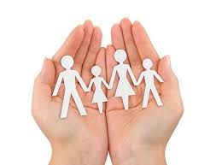
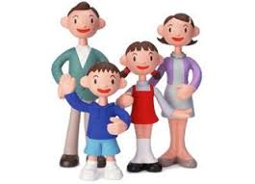
ÇOCUKLAR AİLELERDEN NE İSTER?
AİLEDEKİ DİSİPLİN
ÇOCUKLARA NASIL YARDIMCI OLABİLİRİZ?

Slide 3
YANLIŞ DERS ÇALIŞMA ALIŞKANLIKLARI

Slide 4
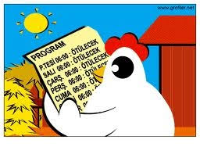
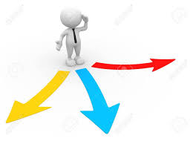
AMAÇSIZ ÇALIŞMALARI
PLANSIZ VE PROGRAMSIZ ÇALIŞMALARI

Slide 5
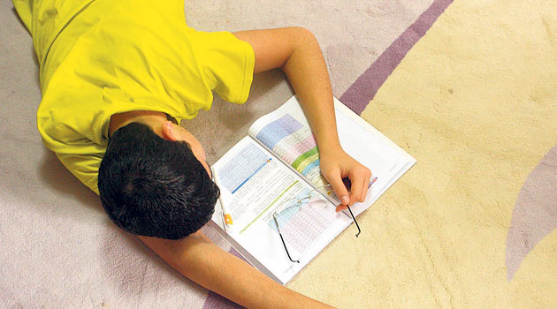
EVİN DEĞİŞİK YERLERİNDE ÇALIŞMALARI
YATARAK VE UZANARAK ÇALIŞMALARI

Slide 6
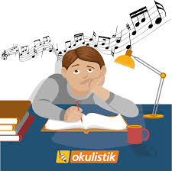
TELEVİZYON KARŞISINDA ÇALIŞMALARI
MÜZİK DİNLEYEREK ÇALIŞMALARI

Slide 7
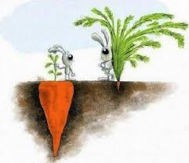
DERSLERDEN KORKMAK, ANLAYAMADIĞI DERSİ BIRAKMALARI
DERSLERLE İLGİLİ ÖNYARGILARI

Slide 8
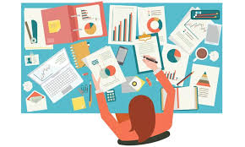
DÜZENLİ DERS TEKRARI YAPMAMALARI

Slide 9
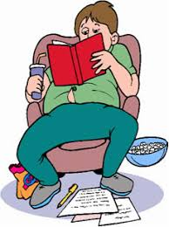
ÇALIŞMA ANINDA UYGUN DİNLENME ARALIKLARI VERMEMELERİ

Slide 10
GÜNDE KAÇ SAAT ÇALIŞILMASI GEREKTİĞİ ÖĞRENCİDEN ÖĞRENCİYE DEĞİŞMEKTEDİR.
ÖĞRENCİNİN ÖĞRENME KAPASİTESİNE
TEMEL BİLGİSİNE
DERSLERDEKİ EKSİĞİNE GÖRE DEĞİŞİR
Notes:
Öncelikle kendinizi tanıyın. Hangi saatte enerjiksiniz, hangi saatte ders çalışma sizin için verimli oluyor, kaçta uyukunuz geliyor, yemek saatleriniz nedir?, hangi dersi kolay yada zor anlıyorsunu, arkadaşlarınıza nekadar zaman tanımalısını, seyrettiğiniz filmler, ailenizle geçireceğiniz vakitlerin hepsini düşünün ve bir kağıda yazın

Slide 11
ÇALIŞMA ORTAMI
Notes:
Ders çalışırken ışık sol üst tarafımızdan gelmelidir. Işığın parlaklığı ne çok fazla, ne çok az olmalıdır.
Aynı sürede sessiz bir odada 5 kelime öğrenilirken, gürültülü bir ortamda 3 kelime öğrenilir
Tavsiye edilen oda sıcaklığı 20–25 derece arasıdır

Slide 12
DAĞINIK MASA DAĞINIK ZİHİN
Notes:
ÇALIŞTIĞINIZ ORTAMIN HAVASININ TEMİZ OLMASINI SAĞLAYIN. PEK ÇOK ÖĞRENCİNİN DERS ÇALIŞIRKEN UYKUSUNUN GELMESİNİN EN ÖNEMLİ NEDENLERİNDEN BİRİ DE ZAMANLA İÇERİDE BULUNAN HAVANIN OKSİJENCE FAKİRLEŞMESİDİR. MÜZİK DİNLEYEREK ÇALIŞMAK VERİMİ DÜŞÜRÜR

Slide 13
ZAMAN YÖNETİMİ KONUSUNDA ÇOCUKLARINIZA DESTEK OLUN
ZAMAN YÖNETİMİ KONUSUNDA ÖNERİLER
«Pek çok insanın, diğerlerinin boşa harcadığı zamanı kullanarak öne geçtiğini gördüm.»
Henry FORD

Slide 14
?
Önceliklerimizi belirleyelim
Dış etkenlerden uzak duralım
Etkinlikler için zaman belirleyelim
Öncelik Taşıyan İşlerimiz ertelemeyelim
Yatmadan Önce yapacaklarımızı tasarlayalım
Anımsatıcılar için renkli kalem ve kağıt kullanalım

Slide 15
Dinlemek bir beceridir,
Dinlediğiniz için,
Teşekkürler …

